Slide 1





POLITICA INTEGRAL DE SALUD AMBIENTAL (PISA)
RESOLUCION N° 067
DEL 17 DE JUNIO DE 2025
“Profesionales en Humanidad”

Slide 2





POLITICA
OBJETIVO
La E.S.E. Hospital San Francisco de Viotá, comprometida con la salud y el bienestar integral de la comunidad, adopta su Política Integral de Salud Ambiental como una herramienta estratégica para preservar, proteger y mejorar el entorno ambiental. Esta política establece los lineamientos que orientan todas sus actividades hacia la sostenibilidad, el uso eficiente de los recursos, el manejo adecuado de los residuos y la prevención de la contaminación, integrando la responsabilidad ambiental en la cultura institucional.
Optimizar la salud ambiental de la E.S.E. Hospital San Francisco de Viotá y su área de influencia mediante una gestión ambiental integral y sostenible, promoviendo el uso eficiente de los recursos, la implementación de buenas prácticas ambientales y la articulación con entes territoriales y actores sociales, con el fin de reducir el impacto ambiental de las actividades hospitalarias y contribuir al bienestar de la comunidad.
“Profesionales en Humanidad”

Slide 3






PRINCIPIOS
Gestion integral de impactos ambientales:
Participación activa en iniciativas comunitarias y regulatorias:
Innovación y adopción de tecnologías limpias:
Promoción de la educación y sensibilización ambiental:
Implementar acciones de prevención, mitigación, corrección y compensación de los impactos ambientales generados por las actividades de la E.S.E., tanto sobre la población como sobre los ecosistemas circundantes. Este principio prioriza la responsabilidad ambiental desde un enfoque preventivo y correctivo, minimizando el riesgo para la salud y el medio ambiente
Participar proactivamente en las iniciativas, diálogos y eventos relacionados con la gestión ambiental, organizados por la comunidad o autoridades competentes. La E.S.E. debe ser un actor clave en la colaboración con las instituciones locales, regionales y nacionales para promover un enfoque colectivo y participativo en la preservación del medio ambiente.
Integrar tecnologías limpias y soluciones innovadoras en la gestión ambiental de la institución, fomentando un enfoque de mejora continua. Esto incluye la adopción de prácticas sostenibles que reduzcan la huella ambiental de las operaciones, promuevan la eficiencia energética y optimicen el uso de recursos naturales.
Fomentar la creación de espacios educativos y formativos dirigidos a los colaboradores, pacientes, proveedores y comunidad en general, enfocados en la importancia de la salud ambiental y en los ejes estratégicos de la política.
“Profesionales en Humanidad”

Slide 4


VALORES DE FORMADORES
Los valores que orientan la Política Integral de Salud Ambiental están alineados con los valores institucionales de la E.S.E. Hospital San Francisco de Viotá y son los siguientes:
Respeto:
Cuidar y valorar el entorno natural y social.
Compromiso: Asumir de manera activa la protección del medio ambiente.
“Profesionales en Humanidad”

Slide 5




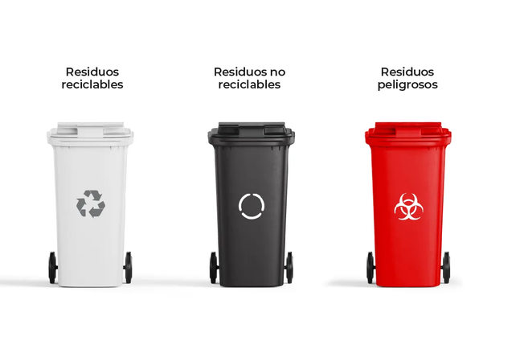
ESTRUCTURA DE ORGANIZACION FUNCIONAL
La E.S.E. Hospital San Francisco de Viotá se compromete con el enriquecimiento, mejoramiento, protección y conservación de los componentes ambientales de su entorno, haciendo énfasis en el manejo de residuos hospitalarios, el uso eficiente de los recursos agua y energía, promoviendo la prevención de la contaminación y su uso racional, desarrollando programas institucionales con las partes interesadas para disminuir los impactos derivados del desarrollo de las actividades generadas por la prestación de servicios de salud.
Plan de Gestión Integral de Residuos Generados en la Atención en Salud y otras Actividades:
Hospitales verdes y saludables:
“Profesionales en Humanidad”

Slide 6


CONTROL Y SEGUIMIENTO
El seguimiento de la política lo realizará el Grupo de Gestión Ambiental y Sanitaria (GAGAS) será responsable de implementar, promover y difundir los mecanismos de prevención, control y mejora continua, establecidos en esta política. Además, se encargará de monitorear el cumplimiento de los objetivos ambientales y asegurar que todas las áreas del hospital se adhieran a los lineamientos. Todos los trabajadores tendrán un papel activo y participativo en las campañas de sensibilización y formación, contribuyendo con su compromiso al cumplimiento de los objetivos ambientales. La participación proactiva del personal será esencial para fomentar una cultura institucional de sostenibilidad y responsabilidad ambiental.
COMITE DE GAGAS
“Profesionales en Humanidad”

Slide 7










DOCUMENTOS
PLAN DE HOSTIPALES VERDES
RELACIONADOS
PGIRASA
PROGRAMA DE USO EFICIENTE Y AHORRO DE AGUA
PROGRAMA DE REICLAJE, AHORRO Y USO DE PAPEL
PROGRAMA DE USO EFICIENTE Y AHORRO DE ENERGIA
“Profesionales en Humanidad”

Slide 8

Gracias por
tu atención
“Profesionales en Humanidad”

